Slide 1
Cosmos/Tendermint 之Tag 设计和使用场景分享
徐嘉城 10.18.2018

Slide 2
大纲
Tag定义与作用
Tag搜索交易的方法（rest接口/swagger UI）
Tag相关的数据结构和方法
Tag索引的详细构建流程
Tag目前的限制

Slide 3
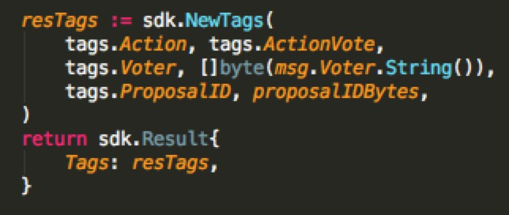
Tag的定义
Tags []common.KVPair
Tag在源码中本质就是键值对, Tags就是键值对的列表
例如投票提议的交易处理后生成的tags
Tag的作用
可以通过tag条件搜索交易和其执行后的结果
例如可以通过action可以找到各种类型的transaction
Tag构建索引的流程
节点V执行区块A内所有的交易，每个交易的执行都会返回含有tag信息的result
接着IndexerService会把区块A的交易Result列表按照一定的规则存入txIndexerDB（本质是levelDB）

Slide 4
Tag搜索交易的使用方法（rest接口/swagger UI）
首先启动irislcd
然后登入http://localhost:1317/swagger-ui/
输入条件执行
action='submit-proposal'
proposal-id=1 proposal-id>1
proposal-id>1 and proposal-id<3
直接浏览器访问rest接口
http://localhost:1317/txs?tag=action='submit-proposal’
http://localhost:1317/txs?tag=proposal-id>=1 and proposal-id<3

Slide 5
当前可支持Tag的查询
Base基本
tx.height 根据交易的存在的区块高度查询
tx.hash 根据交易的hash直接查询
Bank
"sender" (addr string)
"recipient" (addr string)
Stake
"action" ("create-validator","edit-validator","delegate","begin-unbonding","complete-unbonding","begin-redelegation","complete-redelegation")
"source-validator"(addr string)
"destination-validator"(addr string)
"delegator"(addr string)
"moniker"
"identity"
"end-time"

Slide 6
当前可支持Tag的查询
Gov
"action" ("submit-proposal","deposit","vote","proposal-dropped","proposal-passed","proposal-rejected")
"proposer" (addr string)
"proposal-id"
"voting-period-start"
"depositer"(addr string)
"voter"(addr string)
Slash
"action"("unjail")

Slide 7
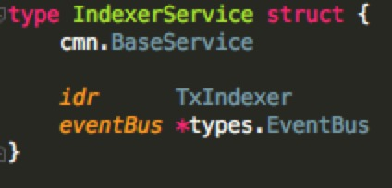
Tag相关的数据结构和方法
type TxIndex struct { store dbm.DB tagsToIndex []string indexAllTags bool }
TxIndex用来存储tag索引信息的数据结构
Store 存储索引信息的LevelDB
tagsToIndex 允许建立索引的tags（当indexAllTags==false）
indexAllTags 开启是否对所有tag建立索引
IndexerService是建立索引DB的核心服务。
idr 就是上面讲到的txIndex
eventBus 是事件总线
OnStart()成员函数通过eventbus订阅事件，开启go routine来监听新块，然后通过idr构建索引

Slide 8
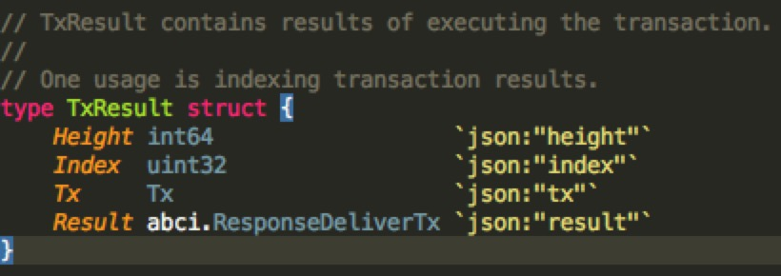
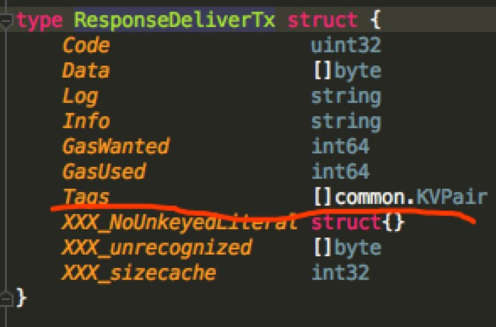

TxIndex中DB，记作txIndexDB
TxIndexDB的两种键值对
Key
value
Key
value
Height 交易所在区块的高度
Index 交易在区块中的位置
Tx 交易的byte array
Result 交易执行之后的结果（Tags就在其中）

Slide 9
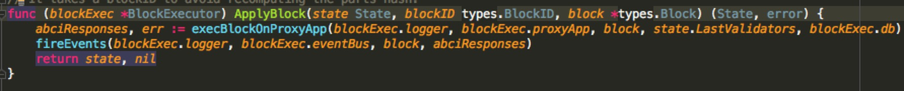
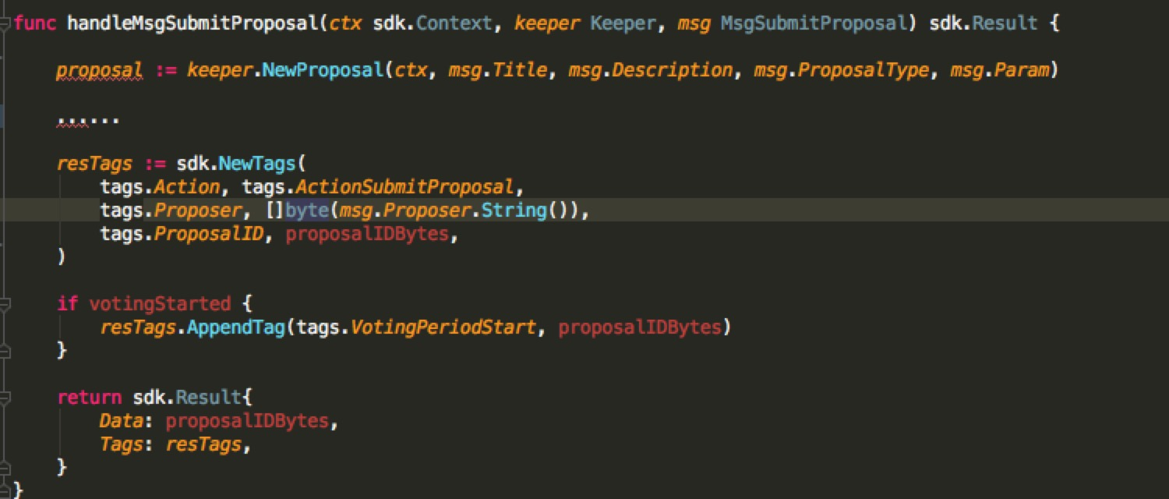
Tag索引的详细构建流程 以submit-proposal为例
用户用cli发送submit-proposal交易，记作交易A。
节点执行包含了交易A的区块（in execBlockOnProxyApp）
具体执行交易A，生成resTags，然后包含在sdk.Result返回。
构建tag
使用tag构建result

Slide 10
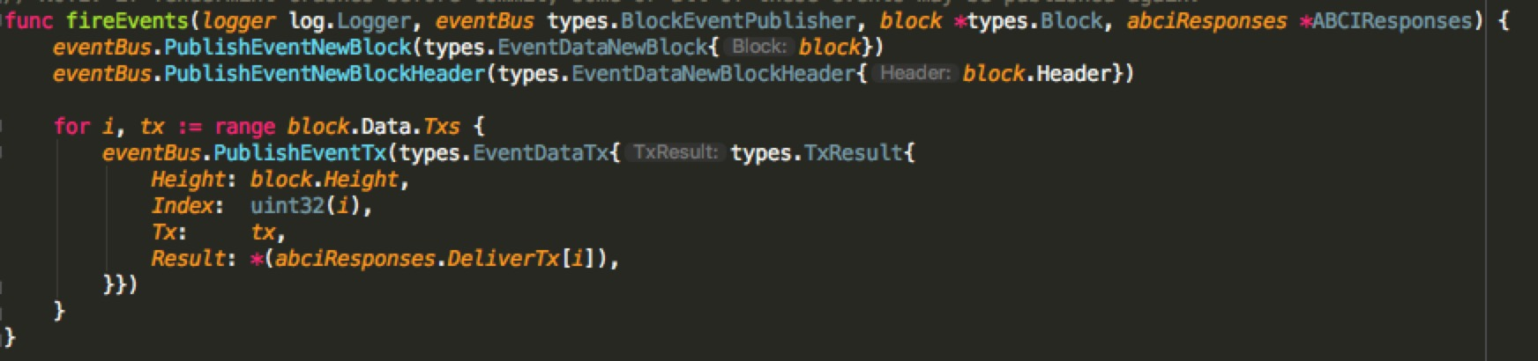
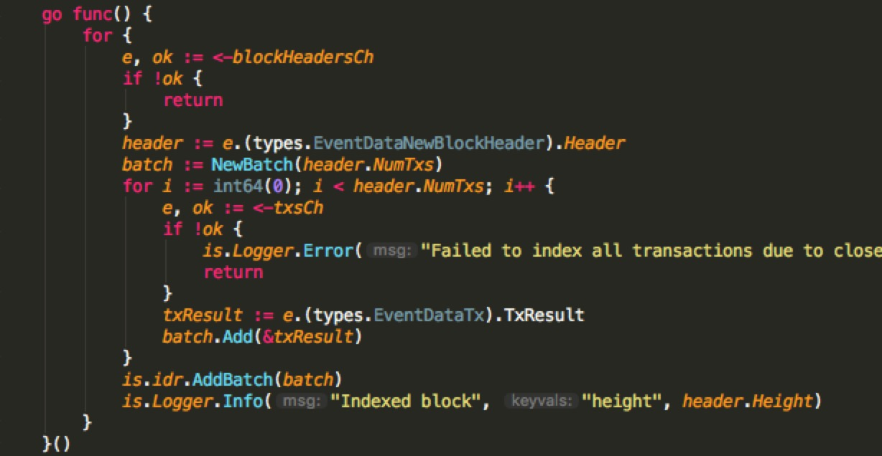
Tag索引的详细构建流程 以submit-proposal为例
接着publish整个区块的交易结果（in fireEvents）
触发订阅types.EventQueryNewBlockHeader
和types.EventQueryTx事件的IndexerService
来构建txIndexer
循环 Pubilsh 交易的TxResult
构建整个块交易TxResult的Batch
输入Batch构建txIndexer

Slide 11
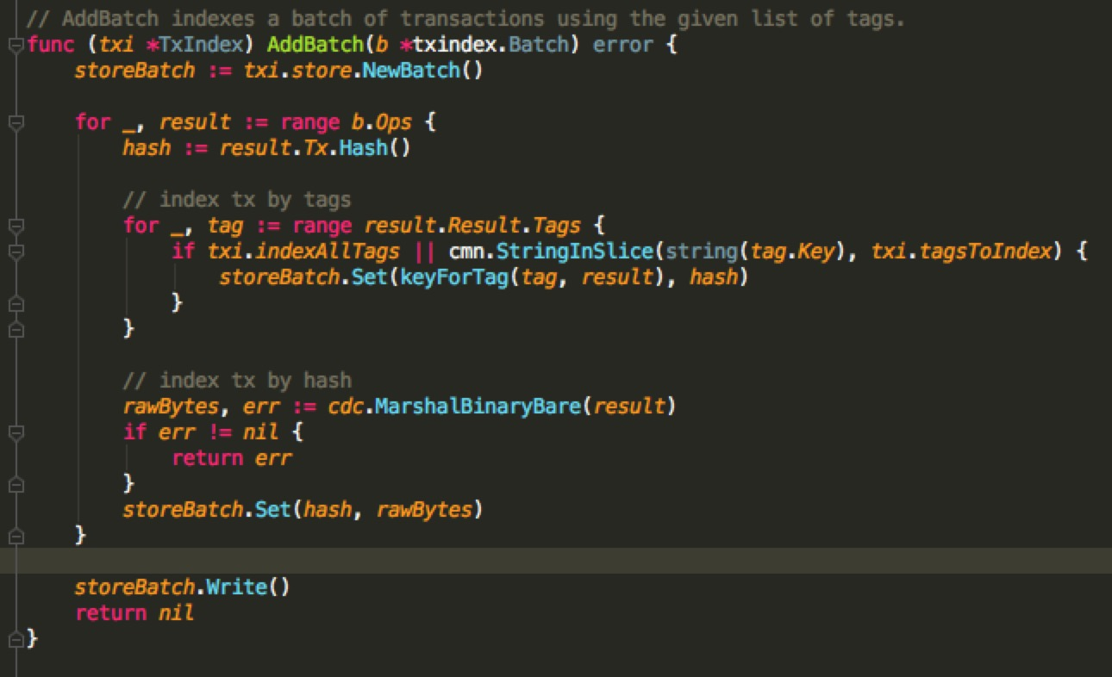
Tag索引的详细构建流程 以submit-proposal为例
构建txIndexerDB
生成以tag为组成部分的key，value为tx的hash
存储 key为tx的hash value为txResult

Slide 12
Tag search
Look For hash 直接匹配返回
Look For range 前缀匹配+范围比较
Other 前缀匹配

Slide 13
Tag目前的限制
不支持OR，只支持交集
目前不支持beginblock 和endblock的tag构建索引（本身也无交易对应）
讨论和文日
现在其他产品线是否用到过tag？是否对iservice浏览器查询有帮助？对iservice开发有何作用？Handler中返回tag的内容设计？

